Slide 1
5. Vapaus ja valtio
Ydinsisällöt

Slide 2
Vapauden muodot
Negatiivinen vapaus − vapautta jostakin
rajoitusten ja esteiden poissaolo
esimerkiksi vankilasta vapautuneen vangin vapaus hakea itselleen töitä
Positiivinen vapaus − vapautta johonkin
mahdollisuus aidosti toimia yhteiskunnassa
esimerkiksi vapautuneen vangin tukitoimet ja vankilassa saama koulutus, joilla hänen työnsaantimahdollisuuksiaan vapautumisen jälkeen edistetään

Slide 3
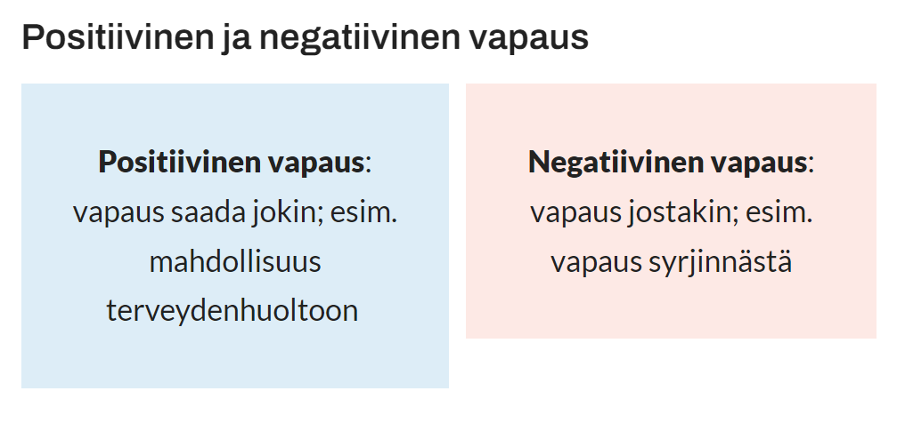

Slide 4
Negatiivinen vapaus
Liittyy tyypillisesti ajatukseen, että valtion tulisi puuttua yksilön elämään mahdollisimman vähän.
Korostaa yksityisen tuotannon ja palveluiden ensisijaisuutta suhteessa verovaroin ylläpidettyyn julkiseen sektoriin.
Taustalla individualistinen ihmiskäsitys, jokaisen tulee voida päättää itse omista asioistaan, myös rahoistaan.
Yhdistyy luontevasti ”jokainen on oman onnensa seppä” -ajatteluun.

Slide 5
Positiivinen vapaus
Liittyy tyypillisesti ajatukseen, että valtion tulee mahdollistaa jokaiselle tasa-arvoinen mahdollisuus osallistua yhteiskunnan toimintaan.
Korostaa usein verotusta ja sen avulla toteutettujen julkisten palveluiden merkitystä, kuten julkista koulutusta terveydenhuoltoa.
Taustalla kommunitaristinen ihmiskäsitys; yhteisön, eritoten hyvässä asemassa olevien, on tuettava heikoiten pärjääviä.
Yhdistyy luontevasti ajatukseen yhteisöllisestä huolenpidosta.

Slide 6
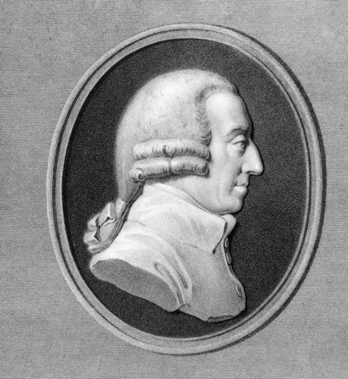
Adam Smith
Vapaita markkinoita ohjaa ns. näkymätön käsi, eli yksittäisen toimijan pyrkimys mahdollisimman suureen omaan hyvään johtaa samalla kaikkien yhteiseen hyvään.
Kuluttajat ovat rationaalisia ja pyrkivät ostamaan parasta mahdollista laatua parhaalla mahdollisella hinnalla.

Slide 7
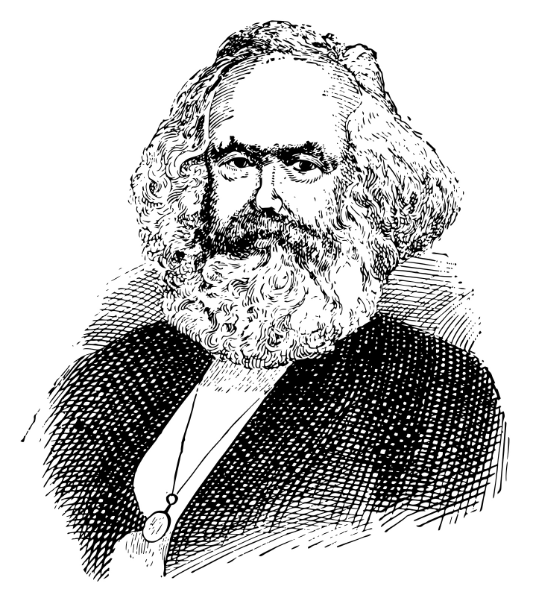
Karl Marx ja markkinatalouden kritiikki
Vapaa kilpailu johtaa tilanteeseen, jossa isot yritykset hallitsevat monopoliasemassa.
Markkinatalous suosii ihmisiä, joilla on pääomaa, eli ovat jo valmiiksi rikkaita.

Slide 8
Taito: Sananvapauden käyttäminen
Sananvapaus on perusoikeus, johon kuuluu omien mielipiteiden esittäminen sekä toisten mielipiteiden lukeminen tai kuunteleminen julkisuudessa.
Sitä käyttämällä ei saa rikkoa toisten perusoikeuksia tai -vapauksia.
  - Esim. yrityssalaisuuksia ei saa paljastaa tai toisten yksityisyyttä loukata.
On hyvä kyetä perustelamaan sanomisensa, olla valmis vastaanottamaan kritiikkiä ja kantamaan seuraukset.

